Slide 1
练习一

Slide 2
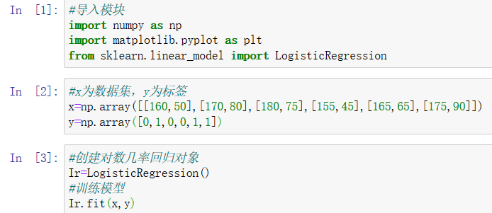
简单例子介绍

Slide 3
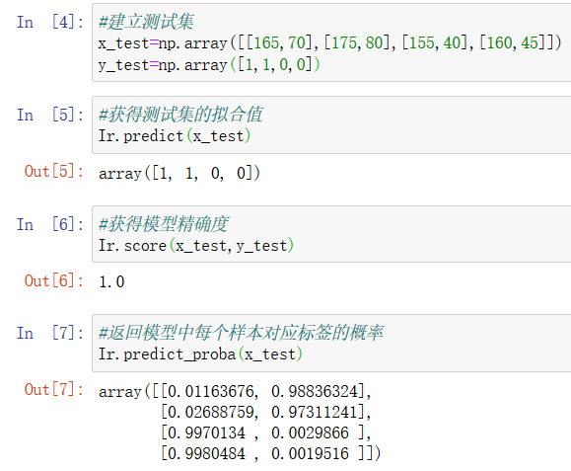

Slide 4
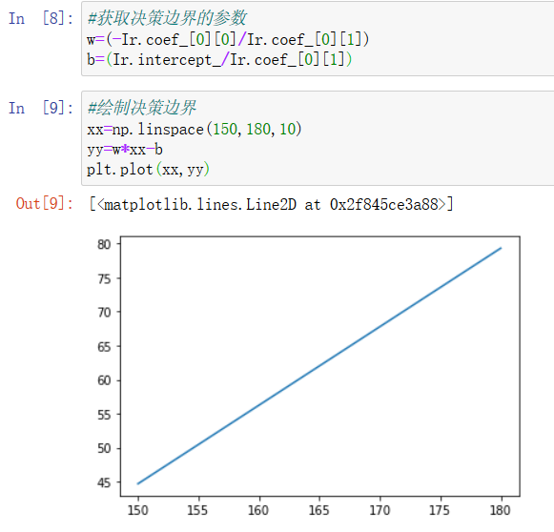
w1x + w2y + b = 0
转变为点斜式
y = -(w1/w2)x - (b/w2)

Slide 5
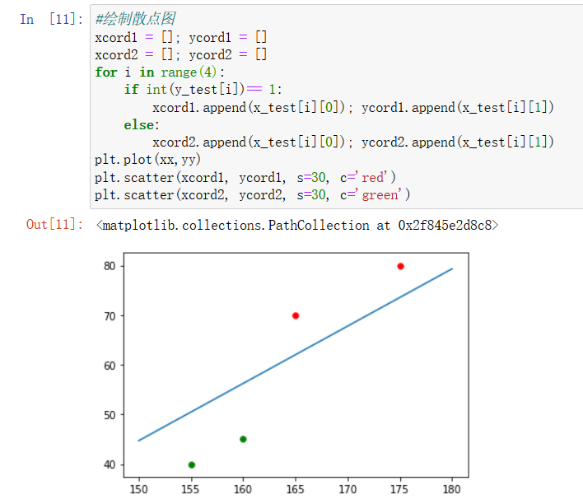

Slide 6
练习二

Slide 7
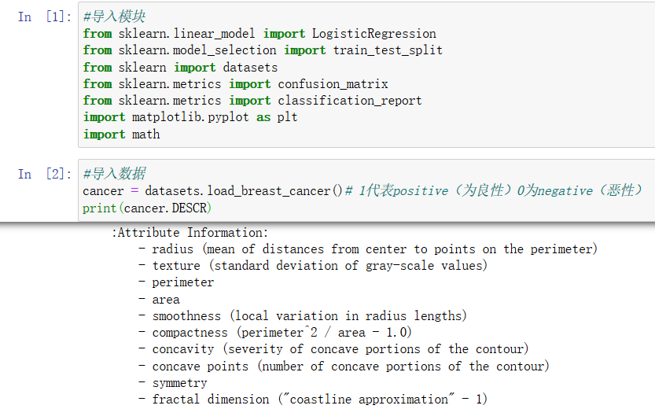
乳腺癌实例
0为良性肿瘤，1为恶性肿瘤

Slide 8

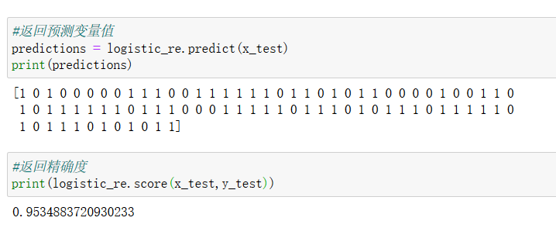

Slide 9

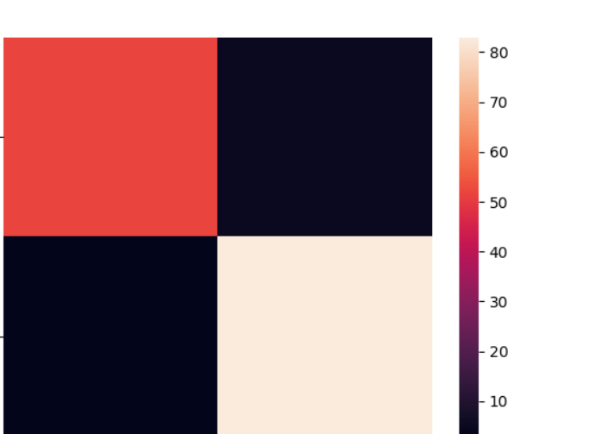
预测值
1
31
3
真实值
1
0
51
1
0

Slide 10
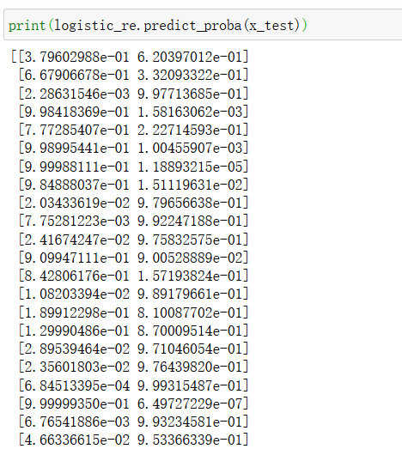

Slide 11
